Slide 1

Willkommen zur
Informationsveranstaltung
über das
Wahlfach Französisch
an der Realschule

Slide 2

Französisch

Slide 3
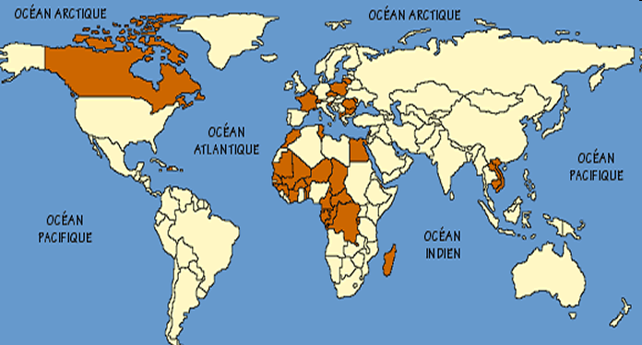
Französisch – wozu denn das?
Amtssprache in 52 Ländern

Slide 4

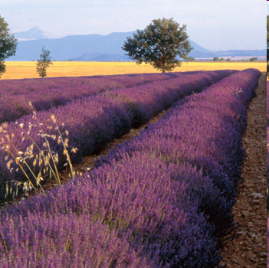


Frankreich – immer eine Reise wert

Slide 5

Frankreich – immer eine Reise wert

Slide 6





Erleben einer faszinierenden Kultur

Slide 7

Voraussetzung zum Erwerb der
allgemeinen Hochschulreife

Slide 8
Wahlpflichtfach ab Kl. 7
Wahl für Klasse 7: 4. Hauptfach
3 Fächer stehen zur Wahl:
- Französisch
- Technik
- AES (Alltagskultur, Ernährung, Soziales)

Slide 9
Wahlpflichtfach ab Kl. 7
Wahl für Klasse 7: 4. Hauptfach
3 Fächer stehen zur Wahl:
- Französisch
- Technik
- AES (Alltagskultur, Ernährung, Soziales)
Kl. 7-10: jeweils 3 Wochenstunden
Hauptfach: 4 KAs, Tests, mündliche Mitarbeit
Abschlussprüfung in der 10. Klasse

Slide 10


Warum muss ich denn jetzt in der 5. Klasse schon überlegen, welches neue Fach ich in der 7. Klasse wählen möchte??

Slide 11


Ganz einfach:
Französisch beginnt schon in der 6. Klasse!
Bist du dabei?

Slide 12
Wahlfach in Kl. 6
Französisch in Kl. 6
= Voraussetzung für Französisch in Kl. 7
Kl. 6: 2 Wochenstunden
2 KAs, 2 Tests, mündliche Mitarbeit

Slide 13
Wahlfach in Kl. 6
Französisch in Kl. 6
= Voraussetzung für Französisch in Kl. 7
Kl. 6: 2 Wochenstunden
2 KAs, 2 Tests, mündliche Mitarbeit
Es ist wie ein Schnupperjahr:
„Mache ich in Klasse 7 weiter oder nicht?“

Slide 14
Wahlfach in Kl. 6
Französisch in Kl. 6
= Voraussetzung für Französisch in Kl. 7
Kl. 6: 2 Wochenstunden
2 KAs, 2 Tests, mündliche Mitarbeit
Es ist wie ein Schnupperjahr:
„Mache ich in Klasse 7 weiter oder nicht?“
bei Gefährdung nicht versetzungsrelevant
Aussteigen während Kl. 6 nicht möglich

Slide 15

Entscheidungshilfen
Lust auf eine
weitere
Fremdsprache?
Vokabellernen
kein Problem?
Interesse
an Land und Leuten?
Note 3 und
besser in
D und E?
Eltern müssen nicht
französisch sprechen!
Durchhaltevermögen!

Slide 16
Danke für die Aufmerksamkeit!
Gibt es Fragen?

